Slide 1
Contest 11

Slide 2
F<C<E<A<G<B<D
F | 56 | 199
C | 30 | 166
E | 16 | 73
A | 8 | 37
G | 3 | 5
B | 1 | 31

Slide 3
F. After Explosion
似乎题目表达得不是很清楚，有些学长似乎没能完全理解题意OTZ。 我以为学长们小时候都玩过这个智力题
题意很简单，就是把N拆分成P个数字的和，要求所有小于等于N的正整数能被这P个数字中的任意K个数字的和表示，求P-1的最小值
求N的二进制最高位1的位置p，然后p-1就是答案
因为N最大是1.8e19，所以long long会超，改成unsigned long long 就可以了

Slide 4
C. Difficult Distributed Computing
其实就一个不是过于签到的签到题…
给定一个有向图，用最少的树形图将整个图覆盖…求最少树形图的个数…
对于每一个联通块，如果有入度为0的点，那么答案就是入度为0的点的个数
如果没有入度为0的点，那答案就是1…
唯一的坑点就是可能有多个独立的联通块

Slide 5
E. presents
Easy Problem…. 数据很弱。。。
Expectation = sum/total number
Sum(n)=n!-1
N=1,{1} sum=1;
N=2,{2},{1},sum=5;
N=3,{3},{2},{1},{1,3},sum=9+4+1+9=23;
N=4,sum=119
N=5,sum=719
N=6,sum=5049

Slide 6
E. presents
数学归纳法证明一下？
S(N)=S(N-1)+N^2+S(N-2)*N^2;
已知S(N-1)=N!-1;
S(N)=N!-1+N^2+((N-1)!-1)*N^2
=N!-1+(N-1)!*N^2
=N!-1+N!*N
=(N+1)!-1

Slide 7
E. presents
Total number:
F(n)=F(n-1)+F(n-2)+1;F(1)=1;F(2)=2;
然后高精度处理一下就好了。。。。

Slide 8
A. Difficult Old Driver
本来这个题是一个非DAG图的最小路径覆盖，后来zimpha学长说这个问题好像是NP-hard问题…
中间更改了多次题意…发现都不会做…
最后变成了这样一个比较简单的两个裸模型套在一起…
给一个有向图，用不同的路径去覆盖，路径之间不能重叠，一个强连通分量必须在一个路径中，求最小的路径条数？
这样就是一个简单的tarjan缩点，然后求一下DAG图最小路径覆盖…

Slide 9
G. Hogwarts
给定一个无向图，到达某些节点时可选择触发图的某些边改变连通状态，求s到t的最短路
可触发改变的点 k≤10

Slide 10
G. Hogwarts
动态图—>分层图
2^k层图
C. Difficult Distributed Computing

Slide 11
B. World Wars
n×m矩形格子图，每个格子正整数a[i][j]，编号从1开始。初始玩家在（1，1），其val是a[1][1], 玩家可以自由选择向右或者向下移动，成功移动的概率是val/(val+a[ni][nj]), a[ni][nj]是要移动到的下一个格子上的数，如果这次移动失败，则结束游戏，如果成功，则玩家的val变成val-1，玩家移动到相应的新的位置，继续进行游戏。求玩家游戏中覆盖的新的格子总数（除了（1,1））的最大期望。

Slide 12
B. World Wars
dp[i][j] = max(dp[i+1][j] + 1) * p(i,j,i+1,j), (dp[i][j+1] + 1) * p(i,j,i,j+1))
玩家到i, j时a[i][j]可以算出 a[1][1]-(i-1)-(j-1). 然后相应的概率可以计算了

Slide 13
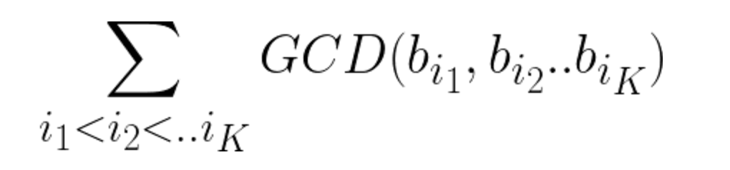
D. Silver Haired Loli
题意
一棵大小为N的树，每个点都有一个正整数点权，均不超过A。
M个询问，每次给定一条路径，把路径上所有点的点权抽出来构成一个数列 { b₁,b₂..b_{s} }，求：
Notes:
其实出题人也不会做，orz…

Slide 14
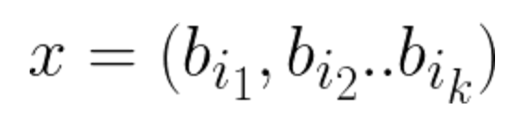
D. Silver Haired Loli
拼题
使用dfs序列将树状结构转化为线性结构
先考虑计算一段结果的方法
记 cnt_{d}为当前拥有d为因子的数的数量

Slide 15
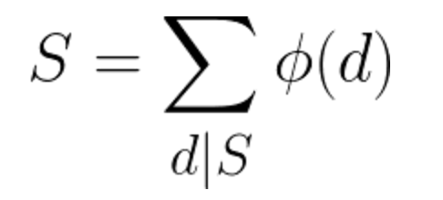
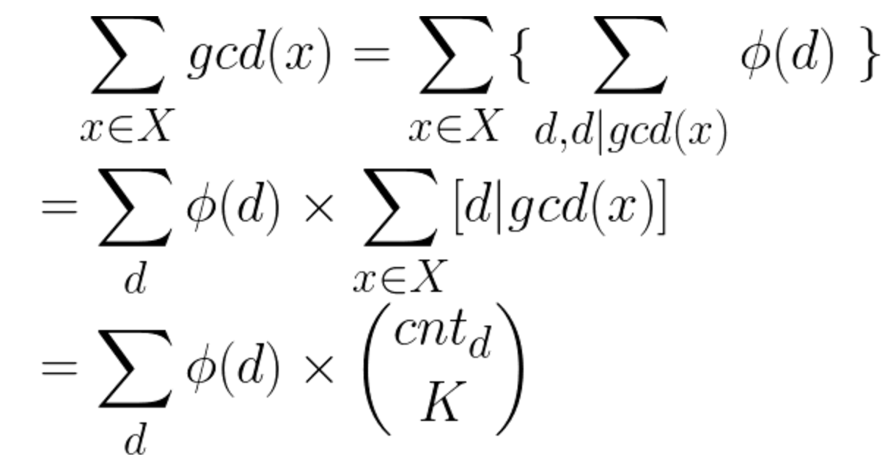
D. Silver Haired Loli

Slide 16
D. Silver Haired Loli
K和欧拉函数的值都是定死的，每次新增一个数 S，就将S的所有因子d都拿出来，更新一下答案以及cnt_{d}。移除一个数的操作也是类似的。
由上面可知如果我们拥有 [L, R] 的答案，就可以在O(sqrt(A))的时间内计算出 [L, R+1], [L+1, R], [L-1, R], [L, R-1] 四个区间对应的结果。
用莫队算法即可解决。

